Slide 1
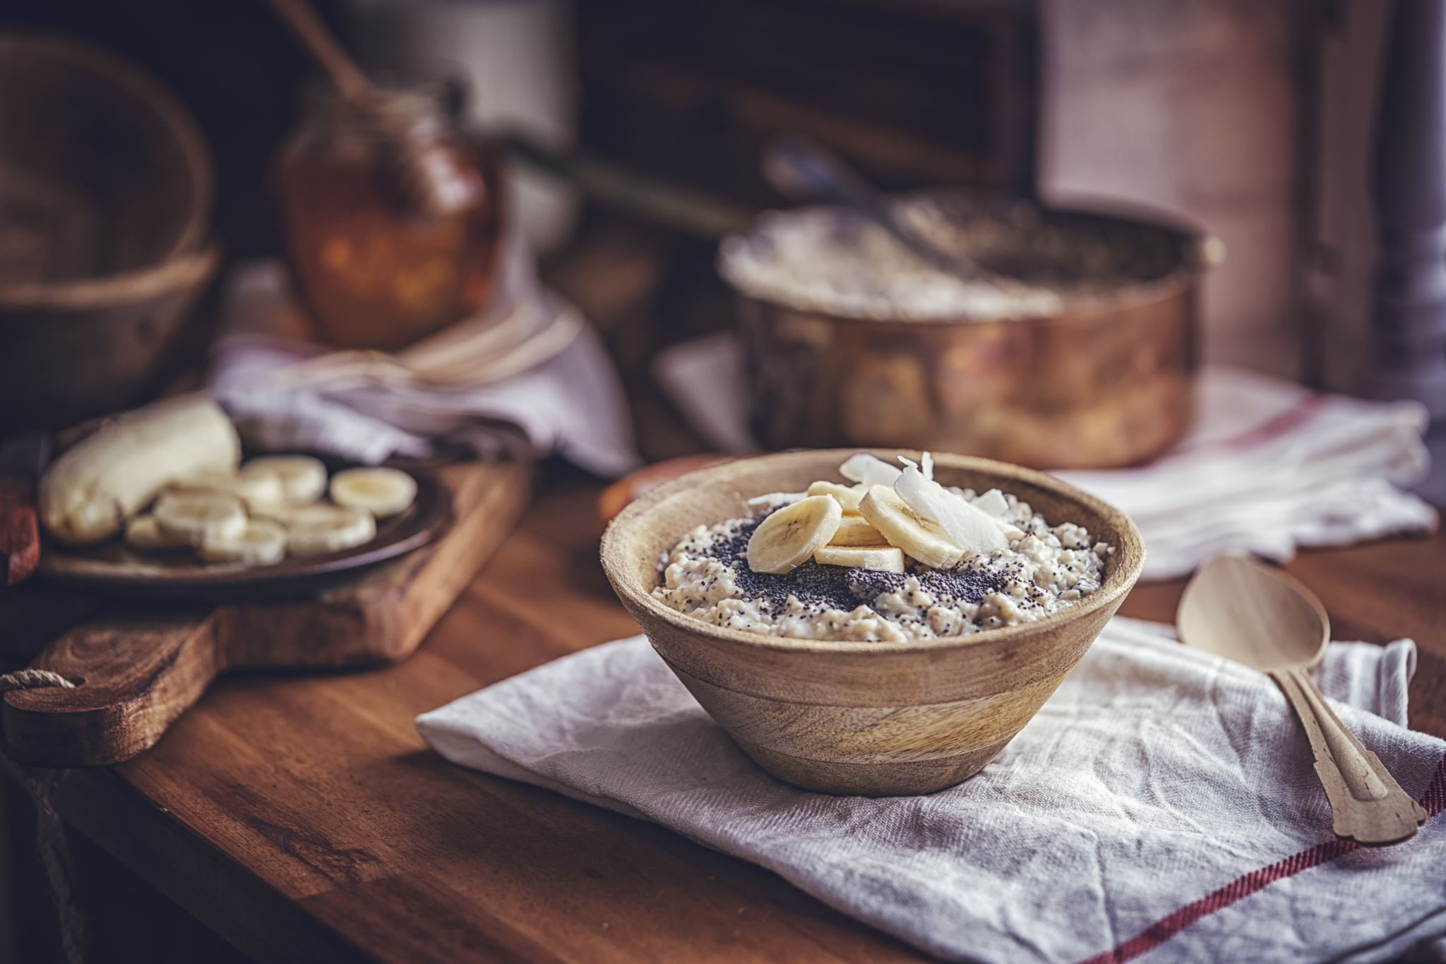
Cooking Consultant
Präsentation Endprodukt

Slide 2
Teammitglieder
Philipp Hadaia
Verantwortlichkeit: Datenbank
Salih Colak
Verantwortlichkeit: Applikation
Patrick Boden
Verantwortlichkeit: Web Applikation

Slide 3
Gliederung
Zusammenfassung der Feature
Vorführung
Web Applikation
Applikation
Reflektion

Slide 4
Features des Projektes
Bereits vorgestellt
Rezept anlegen
Rezept anzeigen
Datenbank
Nach Rezept filtern in der Android Applikation

Slide 5
Features des Projektes
Heute wird vorgestellt
Admin Login
Picture Upload
Nutzer registrieren
Einkaufsliste
Shoplocator
Step-By-Step Cooking

Slide 6
Vorführung

Slide 7
Reflektion
Projekt
Relationale Datenbank nicht optimal
Lizenzen für Bilder
Praktischer Nutzen
Team
Verlust eines Teammitglied (Verriegelung)
Gute Zusammenarbeit

Slide 8
Reflektion
Betreuer
Nah an der Realität
Spätes Festlegen auf den Umfang
Praktikum Organisation
Früher Beginn der Bewerbung
Mehr Zeit für Endprodukt
Dokumentation als Code

Slide 9
Cooking Consultant
“Es kommt Besuch und Sie wissen nicht was Sie kochen können?
Unsere App hilft Ihnen aus!“

Slide 10
Vielen Dank für Ihr Interesse

Slide 11
Ihre Fragen

